Slide 1
Sezaryen Doğum Oranını Azaltmada İnovatif Bir Yöntem: Karar Destek Araçları
Arş. Gör. Mehtap AKGÜN, Yrd. Doç. Dr. İlkay BOZ
mhtpdmr2015@gmail.com
ilkayarslan@akdeniz.edu.tr
Akdeniz Üniversitesi, Hemşirelik Fakültesi, Antalya, Türkiye

Slide 2
Karar Verme
Medikal karar verme hasta katılımı üzerinde önemle durulan bir konudur.
Paylaşılan Karar Verme Yaklaşımı
Paternalistik Karar Verme Yaklaşımı
Kalish RB, McCullough LB, Chervenak FA. Decision-making about caesarean delivery. The Lancet 2006; 367:883-885.

Slide 3
Paylaşılan Karar Verme Modeli
Sağlık bakım profesyoneli ve hastanın karşılıklı bilgi aktarımı ile gerçekleştirilen, bireylerin kanıta dayalı seçenekler arasından ihtiyaçlarına cevap verebilen bakımı tercih etmelerini sağlayan bir süreçtir.
Gee RE, Corry MP. Patient engagement and shared decision making in maternity care. Obstet Gynecol 2012;120:995–997.

Slide 4
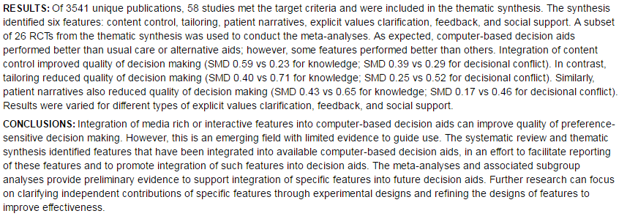
Paylaşılan Karar Verme Modelinin en önemli araçlarından birisi Karar Destek Araçlarıdır (KDA).

Slide 5
Karar Destek Araçları
Paylaşılan karar verme sürecine başlamadan önce
olası tedavi ve bakım seçeneklerinin belirlenmesinde kullanılabilecek uygun bir yöntem
Montgomery AA, Emmett CL, Fahey T, Jones C, Ricketts I, Patel RR,et al.Two decision aids for mode of delivery among women with previous caesarean section: randomised controlled trial.BMJ 2007;334(7607):1305-1312.

Slide 6
Karar Destek Araçları
KDA, kadınların doğumda analjezi yönteminden hormon replasman tedavisine, menorajinin yönetimine ve fetal anomaliler için prenatal testlere kadar bir çok konuda karar vermesini kolaylaştırmak amacıyla kullanılmaktadır.
KDA, her kadın için optimal doğum şeklini sağlamak üzere dizayn edilmiş programlardan oluşmaktadır.

Slide 7
Karar Destek Araçları
Yazılı materyaller
Bilgisayar temelli materyaller
Broşür
Booklet
Sesli kitaplar
İnteraktif videolar
Bilgilendirme programı
Karar analiz programı

Slide 8
Bilgisayara Dayalı Karar Destek Araçları (B-KDA)
Bilgilendirme Programı
Karar Analiz Programı
B-KDA
Sağlık personeline alacağı klinik ve bakım kararlarında destek sağlayan, klinik veri ve medikal bilgiyle donatılmış bilgisayar sistemleridir.
Musen MA, Yuval S and Shortliffe EH: Clinical Decision-Support Systems, www.ie.bgu.ac.il/mdss/ ch16.final.pdf erişim:15.02.2017

Slide 9
B-KDA: Bilgilendirme Programı
Kadınlara planlanmış vajinal doğum, elektif sezaryen ve acil sezaryen doğum şekillerine ilişkin kapsamlı bilgi sunmaktadır (Edwars ve ark., 2002; Clare ve ark., 2007).
İlk görüşme genellikle ev ortamında gerçekleşmekte ve rehber özet bir bilgilendirme yaparak kadına bilgisayar temelli KDA kullanımı hakkında bilgilendirilir
Görüşmenin sonunda, bilgilendirme programına erişim sağlayabilmesi için kadına bir parola verilir
Kadın ihtiyacı doğrultusunda herhangi bir zamanda bilgilendirme programını kullanabilmektedir

Slide 10
B-KDA: Karar Analiz Programı
Planlanmış vajinal doğum, elektif sezaryen ve acil sezaryen doğum şekilleri hakkında kadın bilgilendirilir
Bilgilendirme aşaması doğum şekillerine ilişkin anne ve bebek için olası sonuçlar ve tanımlamaları içermektedir.
Kadından kendi değerlerini göz önünde bulundurarak olası sonuçların her birini görsel analog bir skalada 0-100 arasında puanlaması istenmektedir.
Araştırmacı, kadın için uygun olan doğum şeklini ortaya çıkarabilmek için kadının değerleri ve olası sonuçları karar ağacı üzerinde kombine etmektedir.
Karar analiz programının sonuçlarını bilgisayar çıktısı olarak kadına sunulmakta ve sonraki antenatal izlemlerinde sağlık personeli ile karar analizi üzerinde tartışmak üzere kadın desteklenmektedir.

Slide 11
Doğum Şeklinde KDA
Bu çalışmada KDA’nın obstetride kullanımı ve sonuçlarına yönelik 8 araştırma ve 3 sistematik derlemeye yer verilerek KDA’nın doğum şekline karar vermede rolü vurgulanmıştır.

Slide 12
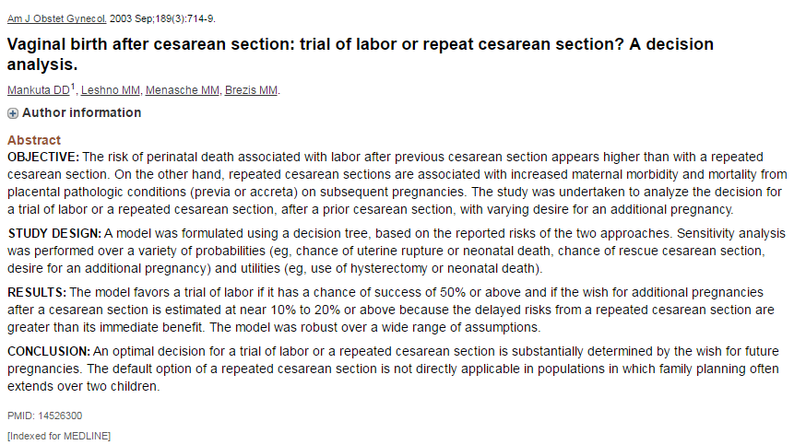
Doğum şekline karar vermede beklenen yarar ve çeşitli sonuçların olasılıklarını ortaya çıkarabilen bir karar analiz modeli geliştirilmiştir. Bu model, sezaryen öyküsü olan kadınların 3. gebeliklerinde plasental komplikasyonları dikkate alarak kadın için uygun doğum şeklini ortaya çıkarmaktadır

Slide 13
Mankuta ve ark.(2003)’nın modeli hipoksik-iskemik ensefalopati ve neonatal ölüm olasılıkları dahil ederek genişletilmiştir. Geliştirilmiş bu model, karar ağacı üzerinde somutlaştırılmıştır. Karar ağacında karar verme süreci üç aşama şeklindedir.

Slide 14
1.
Sezaryen öyküsü olan kadınların sonraki gebeliklerinde tercih edebileceği doğum şekline ilişkin seçenek sunulmaktadır.
2.
İkinci aşamada, her bir sonuç için olasılıklar karar ağacına yerleştirilmiştir. Kadınların daha önceki sezaryen doğumuna ilişkin komplikasyon varlığı 0-1 şeklinde puanlanmaktadır.
3.
Bu komplikasyonlara ilişkin duyarlılık analizi yapılmaktadır.

Slide 15
KDA ve genel bakım hizmet alan sezaryen öyküsü olan kadınların yaşadığı karar çatışması ve doğum şekli tercihlerini karşılaştırmıştır.

Slide 16
Sonuç olarak kadınların;
Daha düşük düzeyde karar çatışması
Daha düşük düzeyde anksiyete
Daha kaliteli ve yüksek oranda bilgi
Aldıkları kararlardan memnun oldukları
Daha yüksek oranda vajinal doğumu
tercih ettikleri saptanmıştır.

Slide 17
Avustralya’da daha önce bir kez sezaryen deneyimi olan 28. gestasyonel haftasında olan gebelerin yazılı karar destek aracı olan doğum şekillerinin yararlarını ve risklerini tanımlayan broşürler ile bilgilendirilmesi sağlanmıştır.

Slide 18
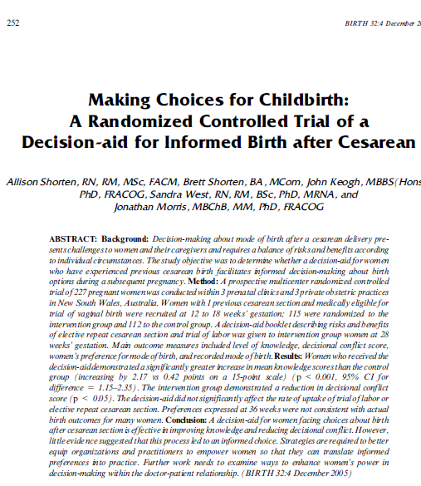
Sonuç olarak karar destek broşürü ile desteklenen gebelerin temel bilgi düzeylerinin yüksek olduğu ve düşük düzeyde karar çatışması yaşadıkları saptanmıştır.

Slide 19
34. Gestasyonel haftasında makat prezantasyon fetusa sahip olan ve doğum esnasında bebeğin pozisyonun sağlık personeli tarafından döndürülmesinde herhangi bir kontrendikasyon bulunmayan gebelerde KDA ve genel bakımın etkinliğini araştırmıştır.

Slide 20
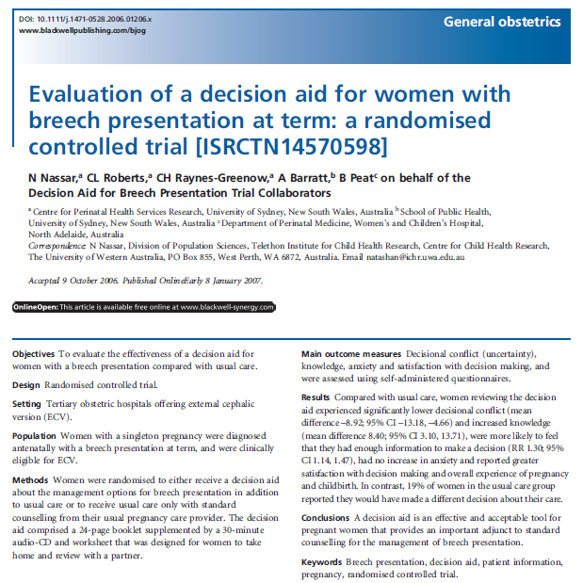
Sonuç olarak kadınların;
Daha düşük düzeyde karar çatışması yaşadığı
Makat prezantasyona yönelik bilgi düzeylerinin
daha yüksek olduğu
Doğum esnasında bebeğin pozisyonunun
değişmesine yönelik daha olumlu tutum gösterdiği
Kendilerini karar verme konusunda yeterli
gördükleri bulunmuştur.

Slide 21
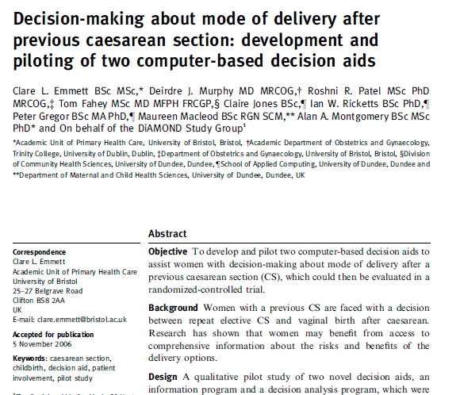
Yapılan kalitatif bir çalışmada, kadınlar B-KDA’nı faydalı ve bilgilendirici bulduklarını ifade etmişlerdir.

Slide 22
Sağlık bakım profesyonellerinin KDA kullanımı hakkında genellikle olumlu bir tutum sergilediklerini saptamışlardır. Çoğu sağlık bakım profesyoneli gebeliğin erken döneminde KDA’nın uygulanması gerektiğini ifade etmişlerdir

Slide 23
Bu sistematik derleme ve meta analiz çalışması ile bireyin tercihine duyarlı durumlarda KDA’nın, seçenek ve sonuçlar üzerine bireyi bilgilendirerek çeşitli tedavi ve bakım yönetimi stratejileri arasından bir tanesini seçilmesine yardımcı olduğu kanıtlanmıştır.

Slide 24
Bu sistematik derleme ve meta-analiz çalışması ile KDA’nın,
Kadınların anksiyete ve karar çatışma düzeyini azalttığı
Paylaşılan karar verme sürecinde kadınları desteklediği
Kadınları doğum şekilleri hakkında bilgilendirerek sağlık bakım profesyonellerine yardımcı olduğu kanıtlanmıştır.

Slide 25
Sezaryen oranını düşürmede gebe kadınlara yönelik yapılan girişimsel olmayan gevşeme egzersizleri eğitimi, doğuma hazırlık seansları, prenatal eğitim ve destek programları, bilgisayar temelli karar destek araçları, broşürler ve yoğun grup terapilerini karşılaştırmışlardır.

Slide 26
Sonuç olarak hemşire tarafından yapılan gevşeme egzersizi sınıfları ve doğuma hazırlık seanslarının sezaryen doğum oranını azaltmakta etkili olduğu;
Prenatal eğitim ve destek programları, B-KDA, broşürler ve yoğun grup terapilerin etkinliği üzerine yeterli kanıt bulunamamıştır.

Slide 27
İran’da Ottawa Karar Destek Sistemi’nin üç aşamasını dahil ederek geliştirdikleri KDA’nın kadınların tercih ettiği doğum şekli, bilgi ve karar çatışması düzeyi üzerine etkisini araştırmak üzere 400 kadının dahil edildiği randomize kontrollü bir araştırma yürütülmektedir.

Slide 28
Sonuç
Doğum şekline karar vermede KDA kadınların;
Seçenekler hakkında farkındalığını
Bilgi düzeyini ve memnuniyetini artırırken
Daha az karar çatışması
Daha az anksiyete yaşamalarını sağlamıştır.

Slide 29
Sonuç
KDA obstetrik bakımı geliştirme potansiyeline sahip olsa da mevcut çalışmaların sayısı yetersizdir. Ülkemize özgü KDA geliştirilip, geçerlik ve güvenirlikleri test edilmeli ve doğum oranları üzerine etkileri incelenmelidir.

Slide 30
☺Teşekkürler☺

